Slide 1
ZORG Toepassing
Non-verbaal
Communicatie

Slide 2
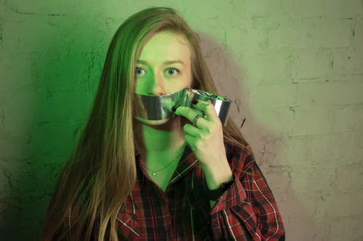
ZORG – Toepassing
Module – Non-verbaal Communicatie
"Het is niet mogelijk om niet te communiceren"
"Het is niet mogelijk om niet te beïnvloeden"
Photo by Maria Krisanova in Unsplash
Notes:
Je komt de klas binnen en alle studenten zijn stil:
Wat voel je ervan? Wat denk je? Word je zenuwachtig? Voel je je krachtig? Wat voor invloed heeft deze stilte op jou? Waarom denk je dat de situatie je beïnvloedt?

Slide 3
ZORG – Toepassing
Module – Non-verbaal Communicatie
De theorie van Mehrabian zegt dat slechts 7% van de boodschap in woorden ligt, 38% in de suprasegmentele kenmerken van taal (toon, ritme, cadans ...) en 55% in non-verbale taal, qua uiterlijk.
Photo by Claudia in Unsplash
Notes:
Referentie: Mehrabian, A. (1981). Stille berichten: Impliciete communicatie van emoties en attitudes. Belmont, CA: Wadsworth (momenteel gedistribueerd door Albert Mehrabian, am@kaaj.com)
Lichaamstaal vertelt wie we zijn, hoe we ons voelen of wat onze smaak is. In de interactie bepaalt het non-verbale gedrag ook onze mate van begrip en mate van overeenstemming, en kan zelfs ontkennen wat we op dat moment zeggen.
Ben je het eens met deze theorie? Wat is uw mening erover? Kun je het beargumenteren?

Slide 4
ZORG – Toepassing
Module – Non-verbaal Communicatie
Doel
Kan potentiële barrières identificeren die een leerling kan hebben door middel van lichaamstaal, de toon van de stem of de woorden die de leerling gebruikt
Photo by MontyLov in Unsplash

Slide 5
ZORG – Toepassing
Module – Non-verbaal Communicatie
Doelen:
Leren over non-verbale communicatie
Weet hoe u de informatie beter kunt verzenden
Detecteer het verbergbericht in de studentencommunicatie
Photo by Aaron Burden in Unsplash

Slide 6
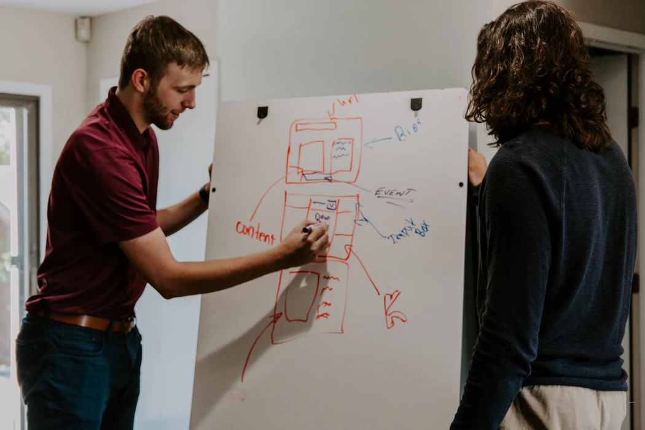
ZORG – Toepassing
Module – Non-verbaal Communicatie
Inhoud:
Invoering
Definitie
Algemene kenmerken van non-verbale communicatie
Soorten non-verbale communicatie
Functies van non-verbale berichten
conclusies
Photo by Kaleidico in Unsplash

Slide 7
ZORG – Toepassing
Module – Non-verbaal Communicatie
Invoering:
In het onderwijs-/leerproces van een vreemde taal is het belangrijk om te werken met de non-verbale elementen die tussenkomen in de communicatie, respectievelijk de parataal, de kinesica, de chronemics en de proxemics (Benítez Pérez en Durão, 2001: 47) . (In de volgende dia's zullen we zien wat elk element betekent)
"Luister" naar de overtredingen in het gebruik van de eigen taal en die van anderen verduidelijkt de ware bedoeling van de communicatie.
Photo by Akira Hojo in Unsplash
Notes:
Definitions of the terms in the slides 10 to 13.

Slide 8
ZORG – Toepassing
Module – Non-verbaal Communicatie
Definitie:
Non-verbale communicatie brengt impliciete boodschappen, al dan niet opzettelijk, tijdens een gesprek over en omvat gezichtsuitdrukkingen, de toon en toon van de stem, de gebaren die worden getoond door middel van lichaamstaal (kinetisch) en de fysieke afstand tussen communicatoren (proxemics).
Dit betekent dat communicatie niet alleen is wat we zeggen, maar ook hoe we het zeggen.
Photo by Nicole Honeywill in Unsplash
Notes:
Zie het verschil tussen:
Heb je hulp nodig? (op vragende toon en glimlachend) = Ik ben er voor jou
Of
Je hebt hulp nodig! (op gebiedende toon en serieuze blik zonder te glimlachen) = je bent niet in staat om dit te doen!

Slide 9
ZORG – Toepassing
Module – Non-verbaal Communicatie
Algemene kenmerken van non-verbale communicatie:
• Non-verbale communicatie onderhoudt over het algemeen een relatie van onderlinge afhankelijkheid met verbale interactie.
• Non-verbale boodschappen hebben vaak meer betekenis dan verbale boodschappen.
• In elke communicatieve situatie is non-verbale communicatie onvermijdelijk.
• Bij non-verbale boodschappen overheerst de expressieve of gevoelsfunctie boven het referentiële.
• In verschillende culturen zijn er verschillende non-verbale systemen.
Photo by NeONBRAND in Unsplash
Notes:
Bekijk de volgende video en open er een discussie over.
https://www.youtube.com/watch?v=Vt4Dfa4fOEY
Waar denk je dat het stel het over heeft? Hoe voelen zij zich? Wat is het verhaal?

Slide 10
ZORG – Toepassing
Module – Non-verbaal Communicatie
Soorten non-verbale communicatie:
Bij non-verbale communicatie worden drie typen onderscheiden:
Paralinguïstisch
De parataal is de verzameling non-verbale elementen van de stem, dat wil zeggen, het verwijst naar hoe iets wordt gezegd en niet naar wat er wordt gezegd. Is de niet-lexicale component van communicatie door spraak, bijvoorbeeld intonatie, toonhoogte en spreeksnelheid, aarzelingsgeluiden, gebaren en gezichtsuitdrukkingen.
Photo by Eddie Kopp in Unsplash

Slide 11
ZORG – Toepassing
Module – Non-verbaal Communicatie
Proxemics
• Proxemics verwijst naar het gebruik van ruimte door twee of meer mensen in het communicatieproces. Dat wil zeggen, de fysieke ruimte of afstand die elke persoon onderhoudt met de mensen om hem heen
Photo by Eliott Reyna in Unsplash

Slide 12
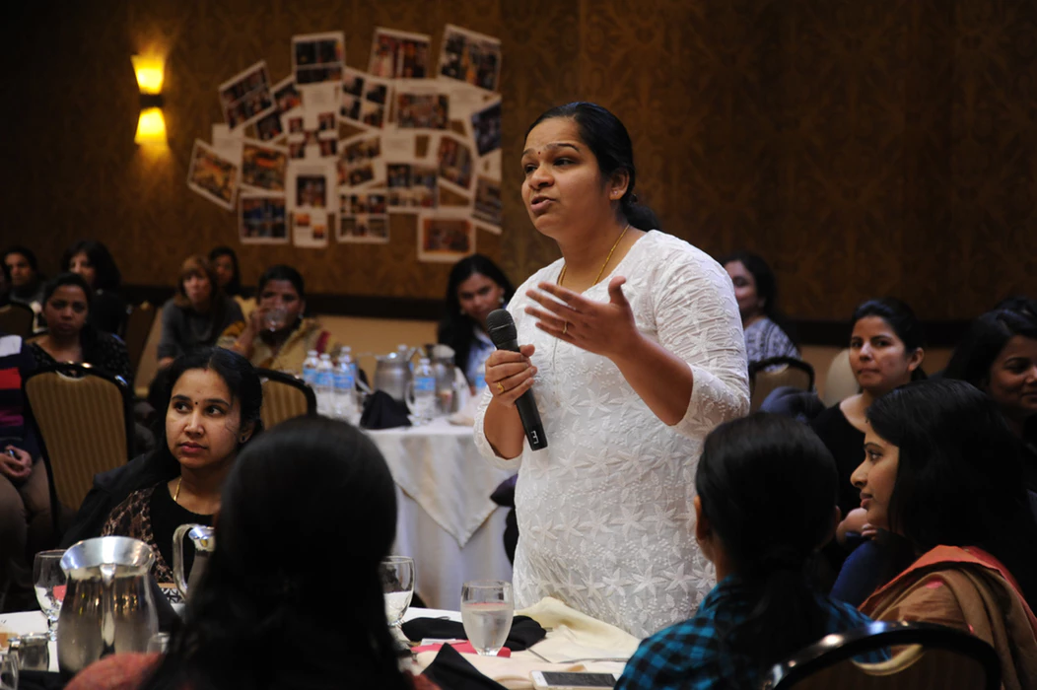
ZORG – Toepassing
Module – Non-verbaal Communicatie
De Kinesica
• Kinesica bestudeert de betekenis van lichaamsbewegingen en gebaren in een communicatieve situatie. Het is essentieel om te benadrukken dat de uitgevoerde lichamelijke bewegingen al dan niet de bedoeling kunnen hebben en dat oogbewegingen ook worden opgenomen in Kinetic.
Photo by Wonderlane in Unsplash

Slide 13
ZORG – Toepassing
Module – Non-verbaal Communicatie
Kronieken
- is de studie van het gebruik van tijd in non-verbale communicatie. De manier waarop een individu tijd zou waarnemen en waarderen, onze tijd zou structureren en op tijd zou reageren, is een krachtig communicatiemiddel en helpt de weg te effenen voor het communicatieproces. In alle culturen speelt tijdsperceptie een grote rol in het non-verbale communicatieproces. Tijdpercepties omvatten stiptheid, bereidheid om te wachten en interacties.
Photo by Aron Visuals in Unsplash

Slide 14
ZORG – Toepassing
Module – Non-verbaal Communicatie
Een van de voordelen van goede non-verbale communicatie is dat:
- het genereert een gunstige leeromgeving,
- verkleint de afstanden tussen leraar en leerling (zowel fysiek als psychisch),
- assimilatie van inhoud te vergemakkelijken.
Bovendien tonen veel onderzoeken aan dat de goede resultaten van de leerlingen nauw verband houden met het vermogen van de leraar om de klas te leiden, te motiveren en een affectief leren te bieden.
Photo by Lonley Planet in Unsplash

Slide 15
ZORG – Toepassing
Module – Non-verbaal Communicatie
Om de studenten te beïnvloeden, kun je enkele eenvoudige richtlijnen volgen die een goede respons van de studenten genereren, zoals:
Glimlach
De manier van lopen
Visueel contact
Beter staan ​​dan zitten
Gebaar
Stilte
De stem
Photo by Austin Distel in Unsplash
Notes:
glimlachen is besmettelijk en onze hersenen herkennen de glimlach als een teken van vreugde, wat zorgt voor een positieve en vriendelijke sfeer
een veilige en stevige stap maar zonder starheid straalt rust en veiligheid uit, precies het tegenovergestelde van de gekrompen en beteuterde houdingen.
oogcontact houden en de ogen kruisen met elk van de studenten, verhoogt het niveau van aanwezigheid van hen en creëert tegelijkertijd een hechte en toegankelijke omgeving.
wanneer je staat, door de klas lopen terwijl je spreekt, stuurt een bericht van controle over de ruimte en vermijdt afleiding.
gebruik je handen en armen met open bewegingen, wijs en teken enkele concepten in de lucht, maar vermijd tegelijkertijd de gesloten vuisten die spanning aangeven of de wijsvinger die beschuldigend is.
stilte communiceert ook, gebruik het om concepten te benadrukken en kan ook worden gebruikt als hulpmiddel bij houding en kijk om de stilte van studenten te bereiken in tijden van onrust
sereen en vastberaden voor een berisping bijvoorbeeld. Modulatie en ritmevariaties vergemakkelijken de aandacht

Slide 16
ZORG – Toepassing
Module – Non-verbaal Communicatie
Laten we de concepten oefenen met enkele voorbeelden:
Voorbeeld 1:
De lerares komt met een aarzelende houding de klas binnen en gaat op het bureau zitten. Begroet de leerlingen zonder ze aan te kijken en start de les van de dag.
Wat vind je van de houding van de leraar?
Hoe denk je dat de leerlingen zich voelen?
Welk advies zou je de leraar geven op basis van de non-verbale communicatietips in deze pil?

Slide 17
ZORG – Toepassing
Module – Non-verbaal Communicatie
Voorbeeld 2:
De docent legt de grammaticaregels uit en vraagt ​​of alles duidelijk is. Een van de studenten steekt zijn hand op. zegt de leraar, zonder hem aan te kijken: - Wat? De student, aarzelend, stelt de leraar een vraag over een twijfel. De leraar antwoordt streng en voegt eraan toe: nog iets? De student buigt zijn hoofd en bedankt voor het antwoord.
Wat is uw mening over de situatie?
Wat vind je van de houding van de leraar?
Op basis van de tips van de pil hoe denk jij dat de leerling zich voelt?
Een tip voor de leraar?
Wat zijn de impliciete berichten in deze situatie?

Slide 18
ZORG – Toepassing
Module – Non-verbaal Communicatie
Voorbeeld 3:
Jij bent de nieuwe leraar van de Engelse school. Je komt de klas binnen, stelt jezelf voor en maakt grappen met de leerlingen. Je gaat op vriendelijke toon verder met de klas, maar de leerlingen blijven praten en grappen maken. Je vraagt ​​ze beleefd om aandachtig te zijn en ze zwijgen even. Je stelt ze vragen, maar niemand antwoordt zelfs als je ze wilt helpen.
Wat denk je dat er is gebeurd?
Hoe moet je handelen in deze situatie?
Waarom gedragen de leerlingen zich zo?
Kun je deze situatie vermijden of veranderen met de kennis die je in deze pil hebt geleerd?

Slide 19
ZORG – Toepassing
Module – Non-verbaal Communicatie
Functies van non-verbale boodschappen:
Er zijn verschillende functies die non-verbale berichten vervullen:
• Benadruk de verbale boodschap (bewust of onbewust).
• Herhaal de verbale boodschap, bijvoorbeeld door uw hand te bewegen na het afscheid.
• Vervang het verbale bericht, beweeg bijvoorbeeld uw hand om afscheid te nemen.
Photo by Raphael Rychetsky in Unsplash

Slide 20
ZORG – Toepassing
Module – Non-verbaal Communicatie
Conclusies:
- Non-verbale communicatie creëert een sterkere relatieband dan verbaal
- Het helpt om non-verbale feedback te geven tijdens verbale communicatie
- Het is een nuttig hulpmiddel bij verbale communicatie wanneer de luisteraar zich niet bewust is van mondelinge taal
Photo by You X Ventures in Unsplash

Slide 21
ZORG – Toepassing
Module – Non-verbaal Communicatie
Rekening houdend met de informatie van deze pil:
Wat heb je geleerd in deze module?
Hoe kan dit uw lessen positief beïnvloeden?
Welke uitdagingen zie je om dit in de klas te implementeren?
Photo by JESHOOTS.COM in Unsplash

Slide 22
Disclaimer: De publicatie is tot stand gekomen met steun van het Erasmus + Programma van de Europese Unie. De inhoud van deze pagina is uitsluitend de verantwoordelijkheid van partners en kan op geen enkele manier worden opgevat als een weergave van de standpunten van het NA en de Commissie.
http://www.l2lifestyle.eu/
https://www.facebook.com/l2lifestyle

